Slide 1
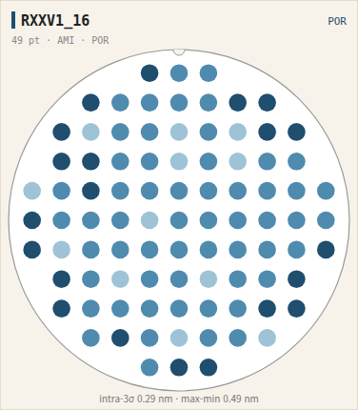
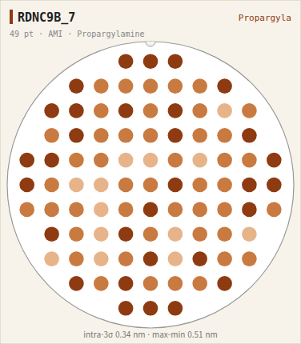
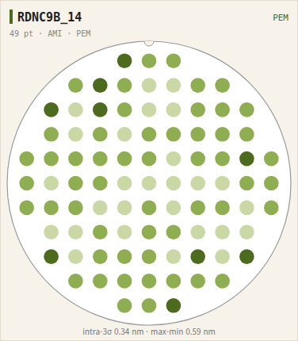
M1 AMI CD wafer map
Propargylamine: AMI 9.0 (POR 8.9), edge 편차 POR 수준
PEM: AMI 9.0 (POR 8.9), edge 편차 POR 수준
자료 작성: Logic TD 모수빈

Slide 2


Physical failure analysis (X-SEM / TEM)
Barrier/Cu 계면 HR-TEM / Cu/liner/barrier TEM-EDS
chamfer 부 barrier overhang 확인
via bottom void 및 pinch-off 흔적 관찰 (2/3 site)
분석 대상: RDNC9B_12 (ODT)
자료 작성: Logic TD 모수빈

Slide 3
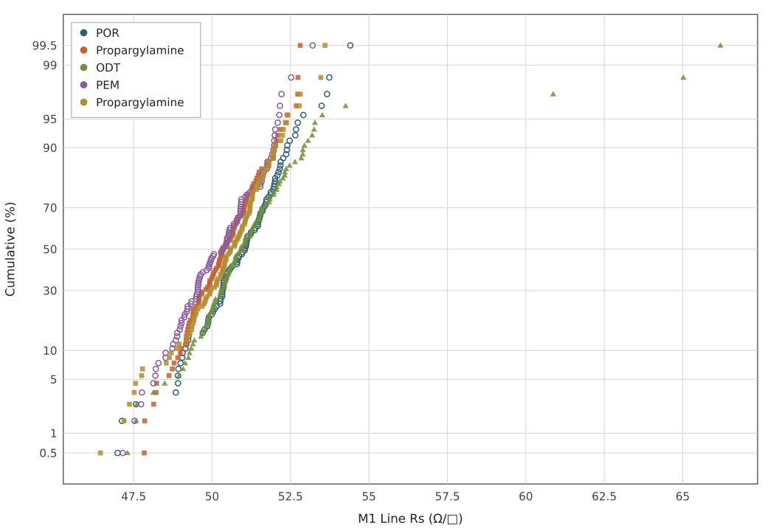
M1 Line Rs cumulative distribution
POR median 51.05
Propargylamine median 50.34 (-1.4%)
ODT median 50.92 (-0.2%)
PEM median 50.35 (-1.4%)
Propargylamine median 50.59 (-0.9%)
ODT upper tail → open성 fail 과 일치
자료 작성: Logic TD 모수빈

Slide 4


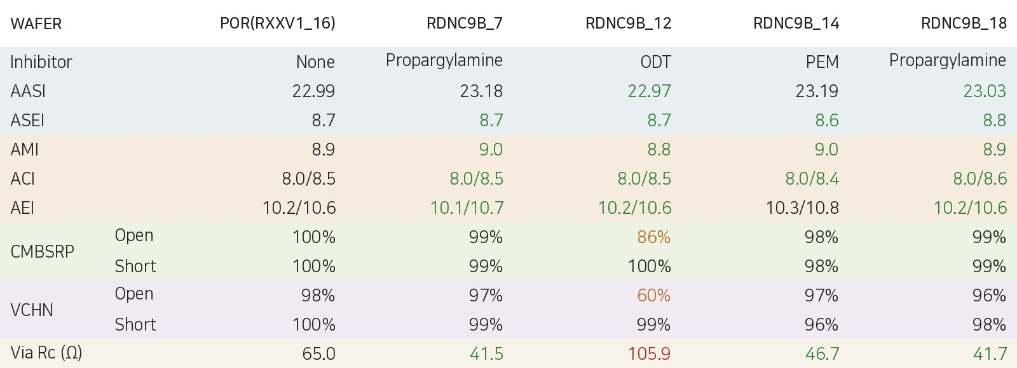
SF2 KVKA RDNC9B.6B ET results
OCR test
EDS mapping (Cu/Si/O/Ta) / Cu/liner/barrier TEM-EDS
●
평가목적 ; M1 ASD inhibitor (ODT, PEM, Propargylamine) 적용 평가
결론
●
평가결과 ;
- Propargylamine·PEM·Propargylamine 는 POR 대비 전 항목 동등 → 후보 조건, ODT 는 Open 열화
Profile (Inhibitor split, POR 대비)
- Propargylamine (RDNC9B_7): AASI/ASEI Δ+0.18/+0.05, AMI 9.0 · ACI 8.0/8.5로 POR과 근접
- ODT는 CMBSRP와 VCHN에서 같은 mode로 재현되어 split 기인으로 판단
- ODT (RDNC9B_12): AASI/ASEI Δ-0.03/+0.04, AMI 8.8 · ACI 8.0/8.5로 POR과 근접
- ODT Open fail die 단면 분석 필요
- PEM (RDNC9B_14): AASI/ASEI Δ+0.19/-0.06로 변동 최대, AMI 9.0 · ACI 8.0/8.4로 POR과 근접
- 측벽 fence / residue 여부 TEM 확인
- Propargylamine (RDNC9B_18): AASI/ASEI Δ+0.04/+0.09, AMI 8.9 · ACI 8.0/8.6로 POR과 근접
Yield (CMBSRP / VCHN)
- Propargylamine:Via Rc 41.5Ω(-36%), CMBSRP 99/99%로 POR 동등, VCHN 97/99%로 POR 동등 → 전 item POR 동등
- ODT:Via Rc 105.9Ω(+63%), CMBSRP Open 86%(-14%p), VCHN Open 60%(-38%p) → ODT 저온 한계(~100°C) 초과로 탈착 → selectivity 상실, Rc 상승
- PEM:Via Rc 46.7Ω(-28%), CMBSRP 98/98%로 POR 동등, VCHN Short 96%(-4%p) → 전 item POR 동등
- Propargylamine:Via Rc 41.7Ω(-36%), CMBSRP 99/99%로 POR 동등, VCHN 96/98%로 POR 동등 → 유의차 없음
자료 작성: Logic TD 모수빈

